Slide 1


Basic Thymeleaf
Conceive Design Implement Operate
Slide 3.1

Slide 2

Agenda
Phần I: Cơ bản
Giới thiệu Thymeleaf
Biểu thức Thymeleaf (Expression)
Định dạng dữ liệu (Formating Data)
Toán tử (Operators)
Phần II: Chỉ thị Thymeleaf (Directives)
Chỉ thị render nội dung
Chỉ thị render thuộc tính
Chỉ thị hỗ trợ
Chỉ thị phân luồng (follow control)

Slide 3
Introduction

Slide 4
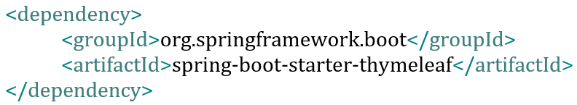
What is Thymeleaf?
Thymeleaf là template engine (một động cơ tạo mẫu) chạy phía server có khả năng xử lý việc tạo ra HTML, XML, CSS, JS và TEXT.
Thymeleaf dựa vào các nguyên mẫu (HTML, CSS…) và bổ sung các quy luật cần thiết để sinh ra template hoàn thiện với dữ liệu động.
So với JSP thì Thymeleaf render đơn giản hơn đối với lập trình viên và render cũng nhanh hơn.
Thư viện phụ thuộc

Slide 5
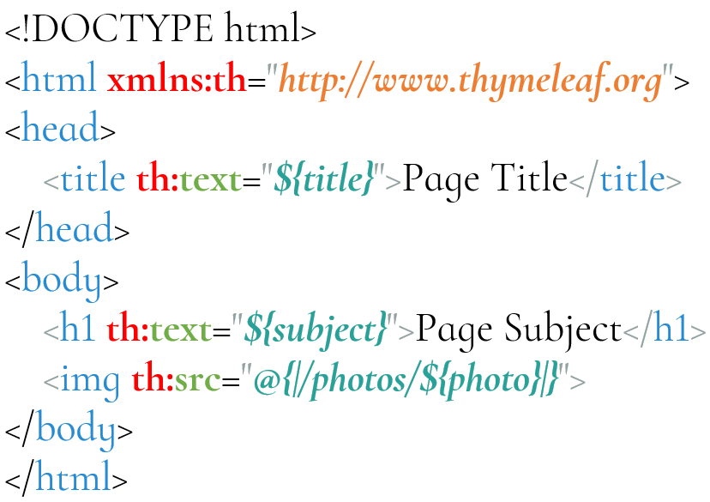
Quick start with Thymeleaf
Namespace: th
Directives
th:text
th:src
Expressions
${…}
@{|…|}
Model attribute (variable)
title
subject
photo

Slide 6
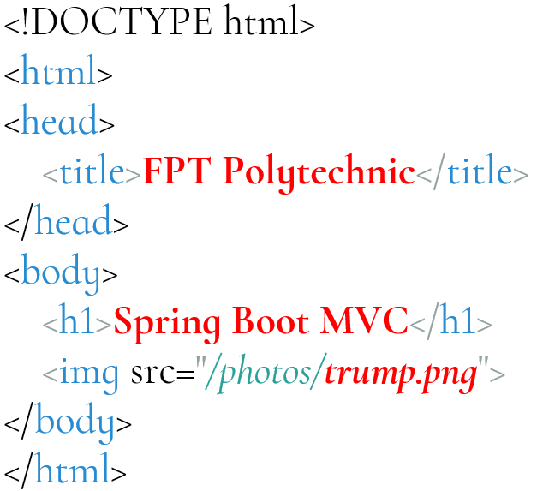
Quick start with Thymeleaf
Giả sử giá trị của các biến trong Model là
title: FPT Polytechnic
subject: Spring Boot MVC
photo: trump.png
Thì kết quả response về trình duyệt sẽ là

Slide 7
Thymeleaf Template
Cú pháp:
th:directive=“expression”
Hai loại directive
Mới do thymleaf định nghĩa: th:text vì text không phải thuộc tính của thẻ nào trong HTML
Dựa trên nguyên mẫu của HTML: th:src vì src là thuộc tính của thẻ img trong HTML.
Biểu thức
${}
@{}
…

Slide 8
Thymeleaf Template
Thymeleaf Template
Directives
New Directive
(th:text)
Based on HTML
(th:title)
Expressions
${},*{},@{},~{}, #{}

Slide 9
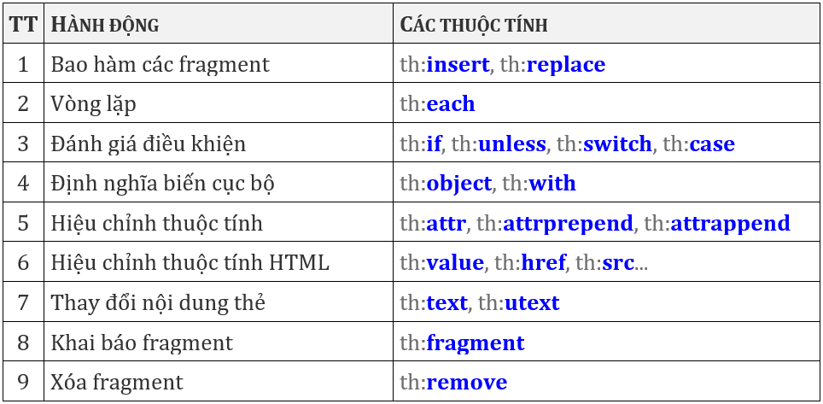
Directives & Preceeding (thứ tự ưu tiên)

Slide 10
Thymeleaf Standard Expressions
${expr} - Biểu thức biến (variable expression)
Truy xuất các biến trong Model, session, application, param…
*{expr} - Biểu thức lựa chọn (selection expression):
Truy xuất các thuộc tính của bean được chọn bởi directive th:object
#{expr} - Biểu thức thông điệp (message expression):
Truy xuất các message khai báo trong tài nguyên đa ngôn ngữ
@{expr} - Biểu thức đường dẫn (URL expression):
Truy xuất các biến và tạo ra đường dẫn
~{expr} - Biểu thức phân đoạn (fragment expression):
Truy xuất các phân đoạn template được khai báo trong file template nào đó

Slide 11
Expressions

Slide 12
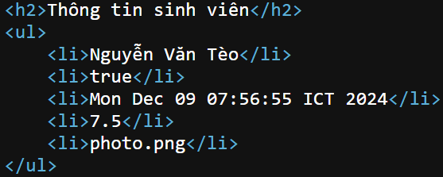
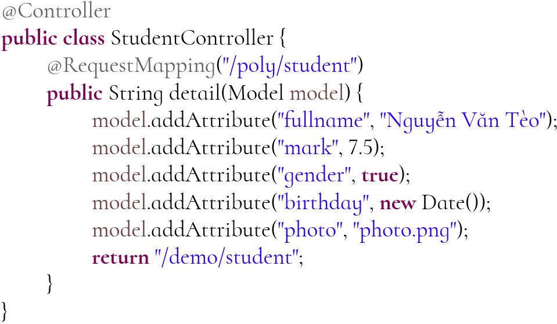
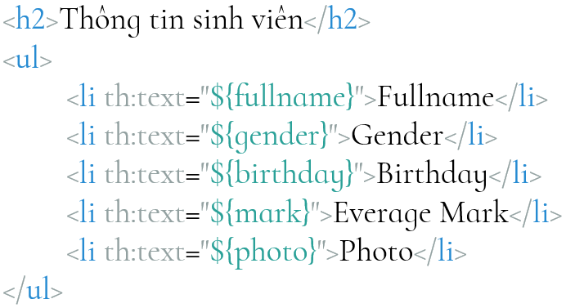
${} - Simple Variable Expression

Slide 13
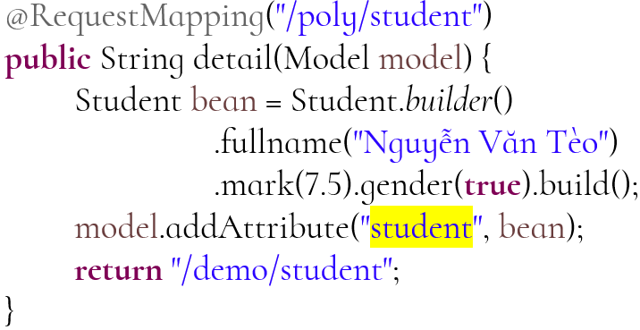
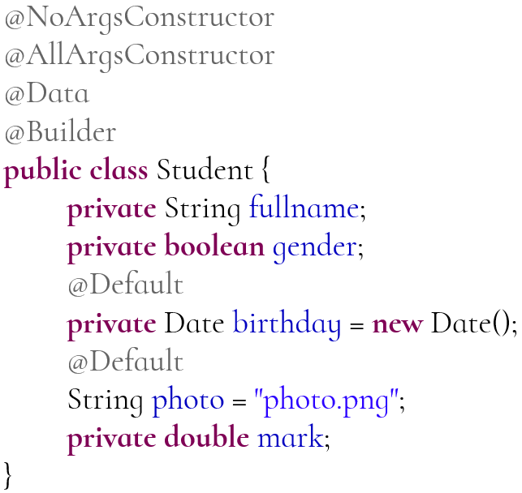
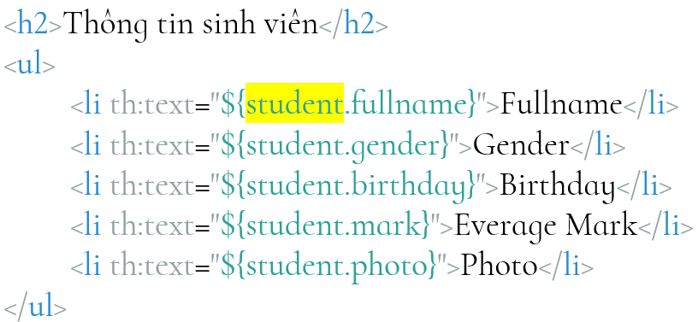
${} - Bean property Variable Expression

Slide 14
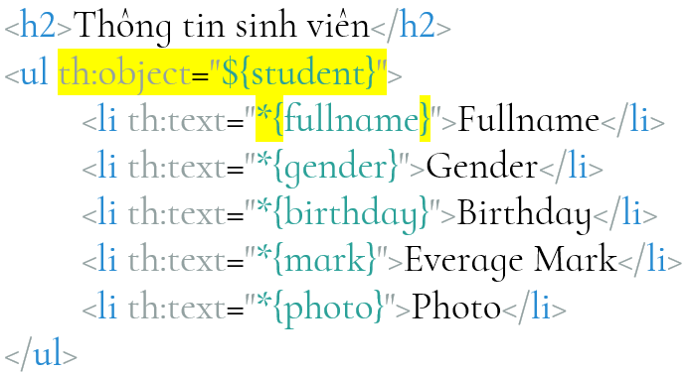
*{}: Selection Expression
th:object=“${student}”: chọn đối tượng
*{fullname}: truy xuất thuộc tính fullname (getFullname()) của đối tượng đã được chọn

Slide 15
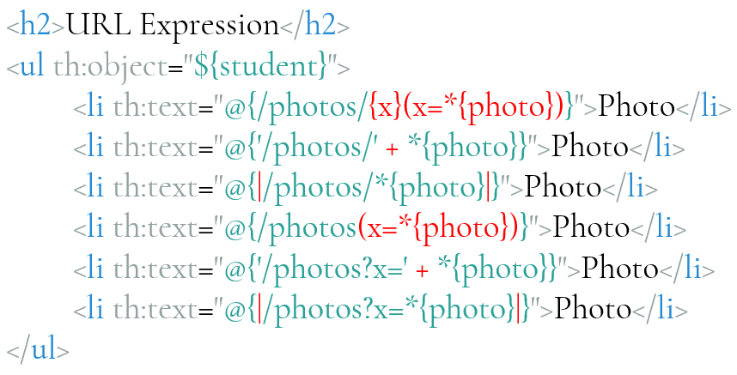
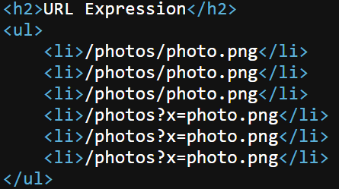
@{}: URL Expression
Khuyến nghị:
@{|’/photos/${photo}’|}=>/photos/photo.png
@{|Ảnh: ${photo}|} => Ảnh: photo.png

Slide 16
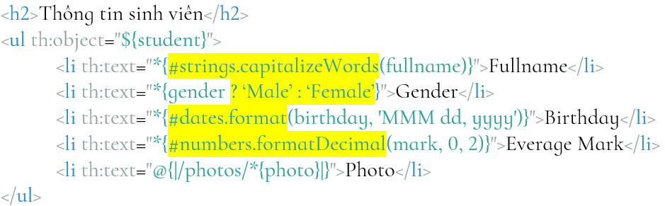
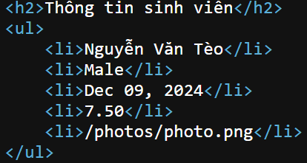
Data Format
Viết hoa đầu mỗi từ
#strings.capitalizeWords(fullname)
2 chữ số lẻ
#numbers.formatDecimal(mark, 0, 2)
#numbers.formatDecimal(mark, ‘POINT’, 0, ‘COMMA’, 2)
Đạnh dạng thời gian
#dates.format(birthday, ‘MMM-dd, yyyy’)

Slide 17
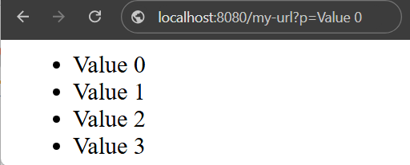
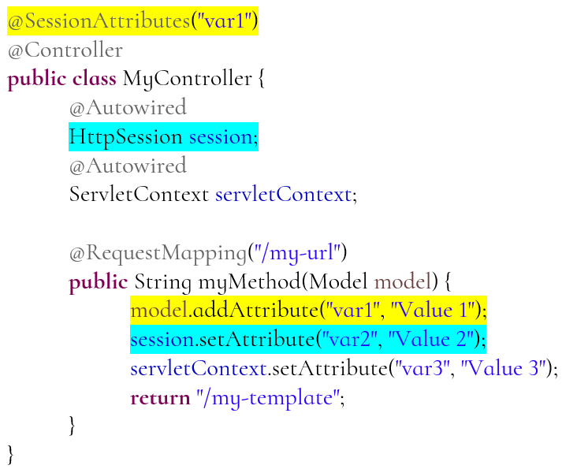
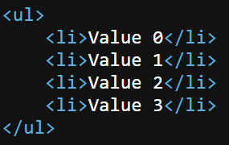
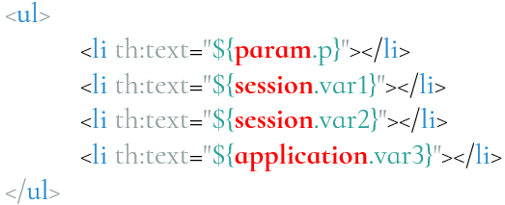
Accessing Session, ServletContext & Parameter

Slide 18
Thymeleaf Operators
Xử lý chuỗi:
+
|<hỗn hợp chuỗi và biến>|
Số học:
+
-
*
/
%
Điều kiện
Condition ? trueValue : falseValue
Logic:
and
or
Not hoặc !
So sánh:
< hoặc lt
<= hoặc le
> hoặc gt
>= hoặc ge
== hoặc eq
!= hoặc ne

Slide 19
Basic Thymeleaf
Conceive Design Implement Operate
Slide 3.2

Slide 20
Thymeleaf Directives

Slide 21
Thymeleat Directives
Rendering content
th:text, th:utext
inline
Rendering attribute
th:<html-attr> (th:href, th:src…)
th:attr, th:attrappend, th:attrprepend
th:classappend, th:classprepend
Controlling support
th:block
th:object
th:with
Follow Control
th:if, th:unless
th:switch
th:each
Data Binding
th:field
th:error
Fragment
th:fragment
th:replace
th:insert
th:remove

Slide 22
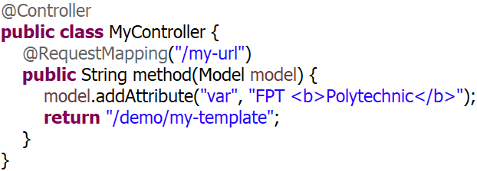
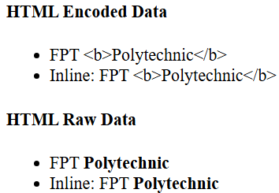
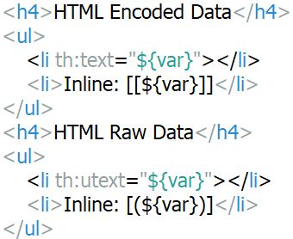
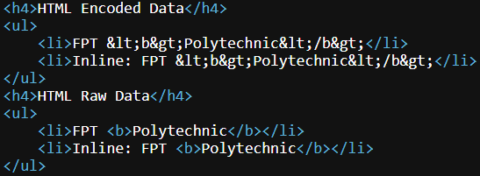
Render content directives

Slide 23
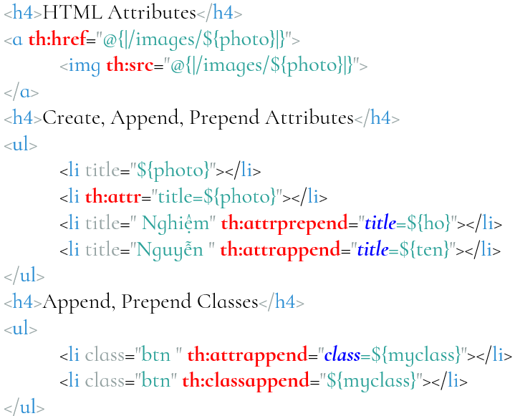
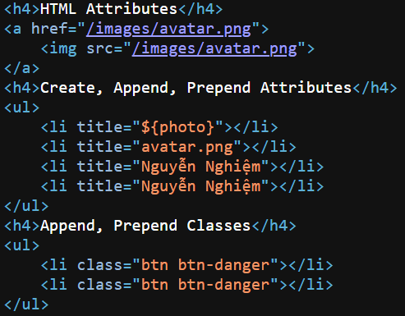
Render Attribute Directives
Model Attributes:
photo: avatar.png
ho: Nguyễn
ten: Nghiệm
myclass: btn-danger

Slide 24
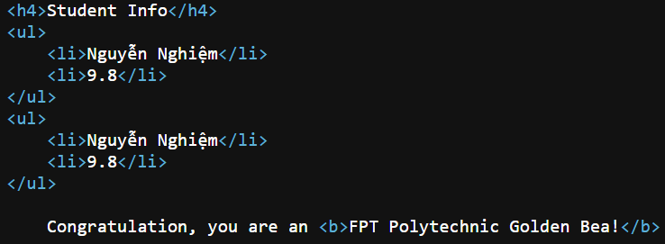
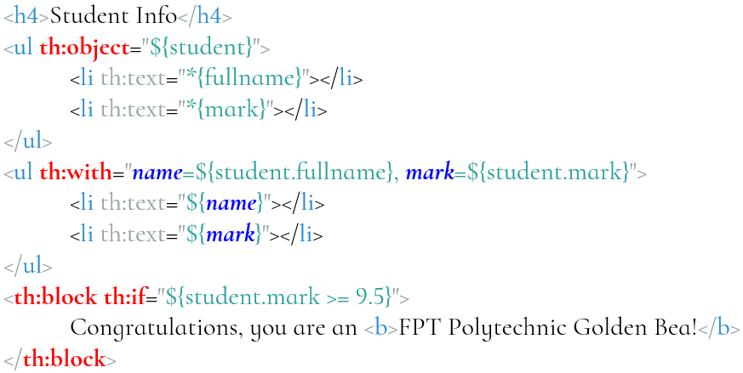
Controlling support directives

Slide 25
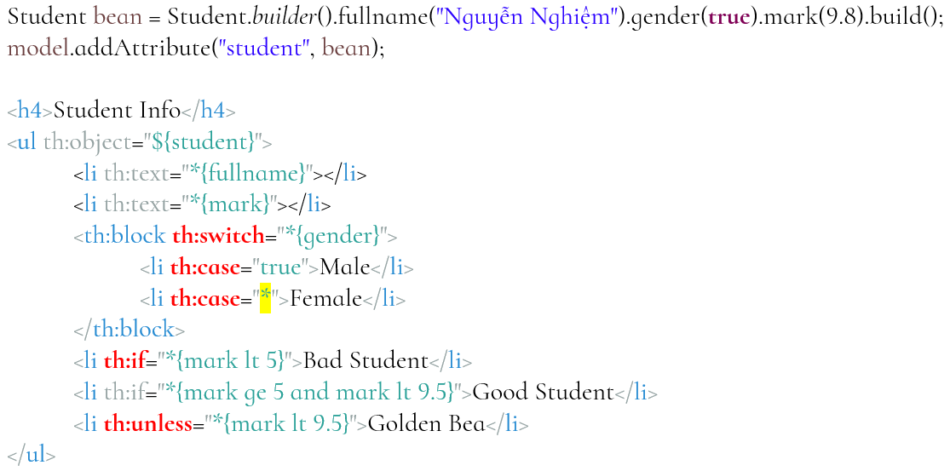
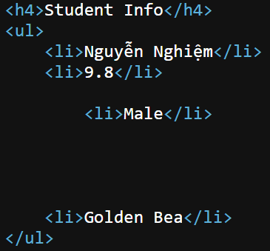
Follow control directives

Slide 26
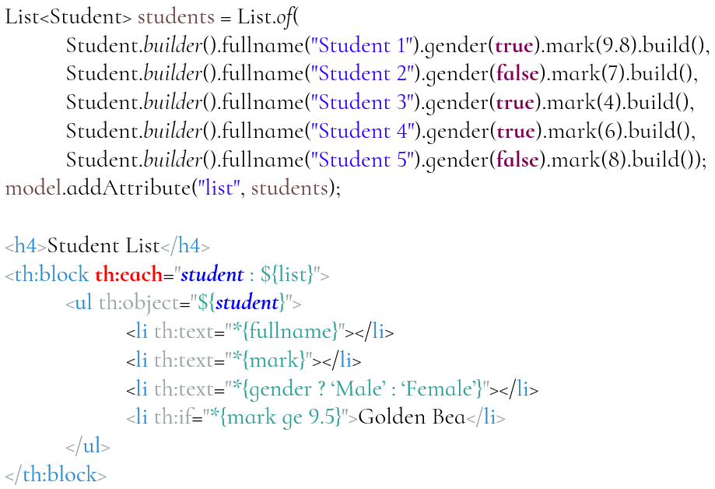
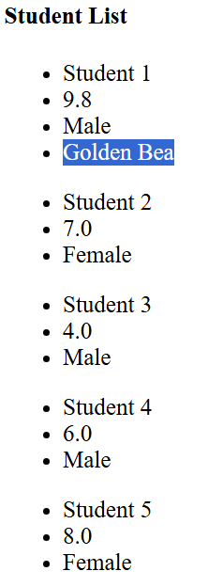
Follow control directives – th:each

Slide 27
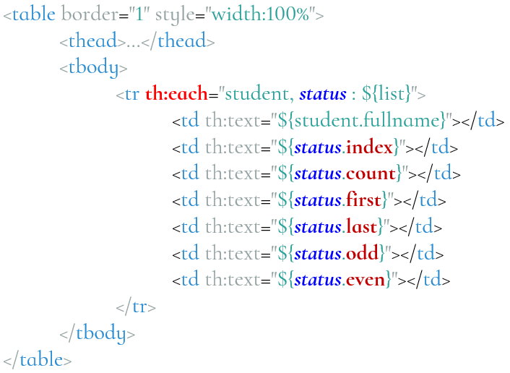
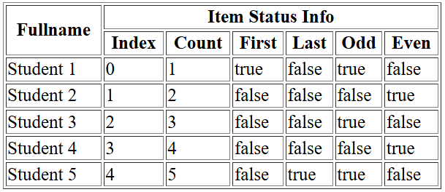
Follow control directives – th:each Item Status Info

Slide 28
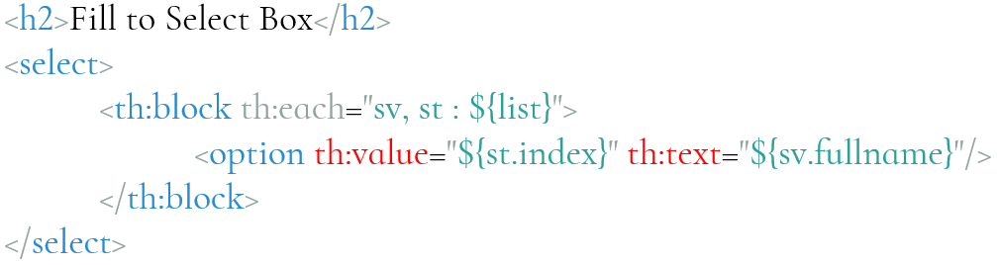
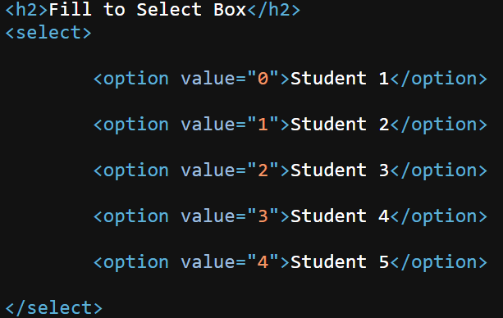
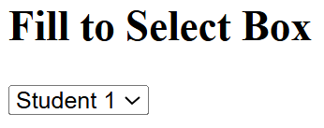
Fill Data to Select box

Slide 29
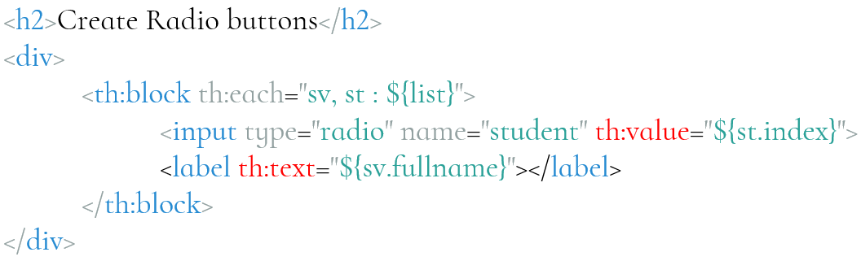
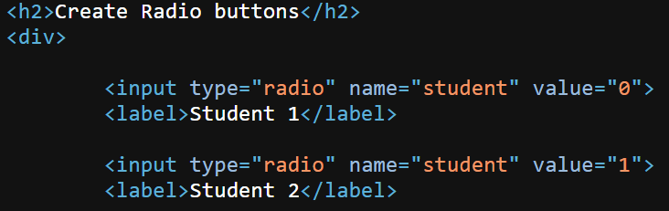
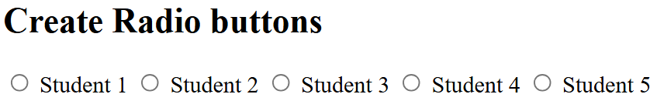
Create Radio button Group

Slide 30

Summary
Phần I: Cơ bản
Giới thiệu Thymeleaf
Biểu thức Thymeleaf (Expression)
Định dạng dữ liệu (Formating Data)
Toán tử (Operators)
Phần II: Chỉ thị Thymeleaf (Directives)
Chỉ thị render nội dung
Chỉ thị render thuộc tính
Chỉ thị hỗ trợ
Chỉ thị phân luồng (follow control)

Slide 31


